Slide 1
Quester
Introdução ao TCC, PBI, Canvas e muito mais
Douglas Miranda e Lincoln Mesatto

Slide 2
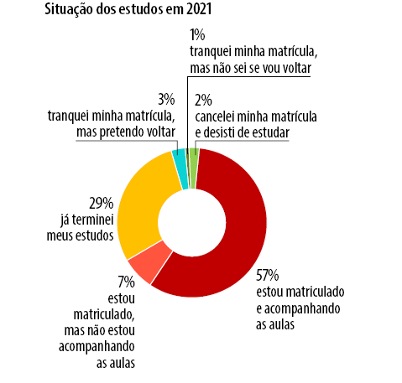
Porquê o engajamento é o problema!
Pandemia (COVID 19).
Ensino defasado e pouco investimento.
“Pobreza da aprendizagem”, 62,5% compreensão de
um simples texto.
Entrevista com 3 mil professores, 60% não acreditam
na evolução do ensino remoto.
Dados do Banco Mundial

Slide 3
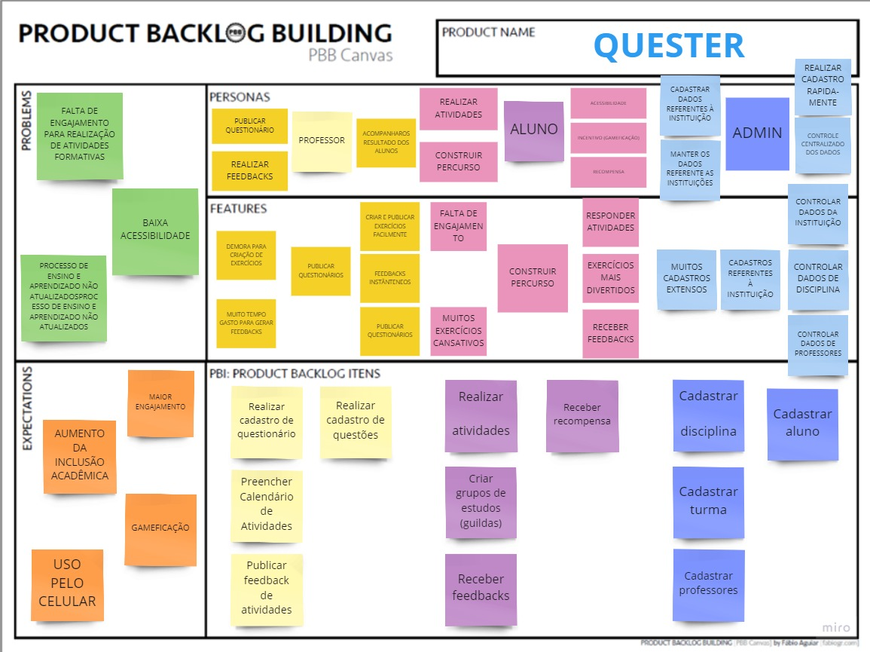
CANVAS PBB

Slide 4


CANVAS PBB

Slide 5
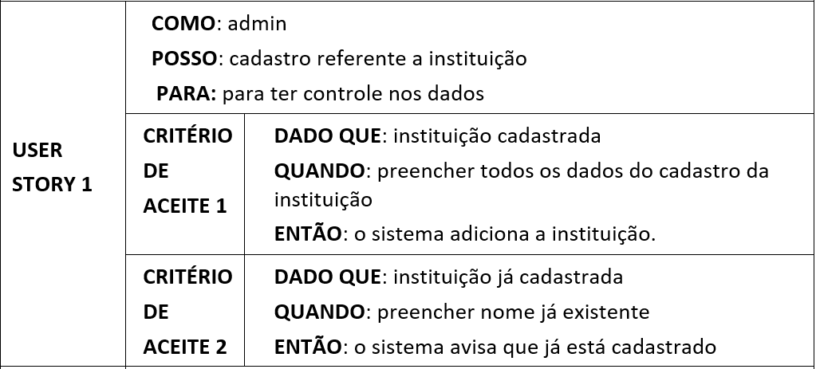
User Story

Slide 6
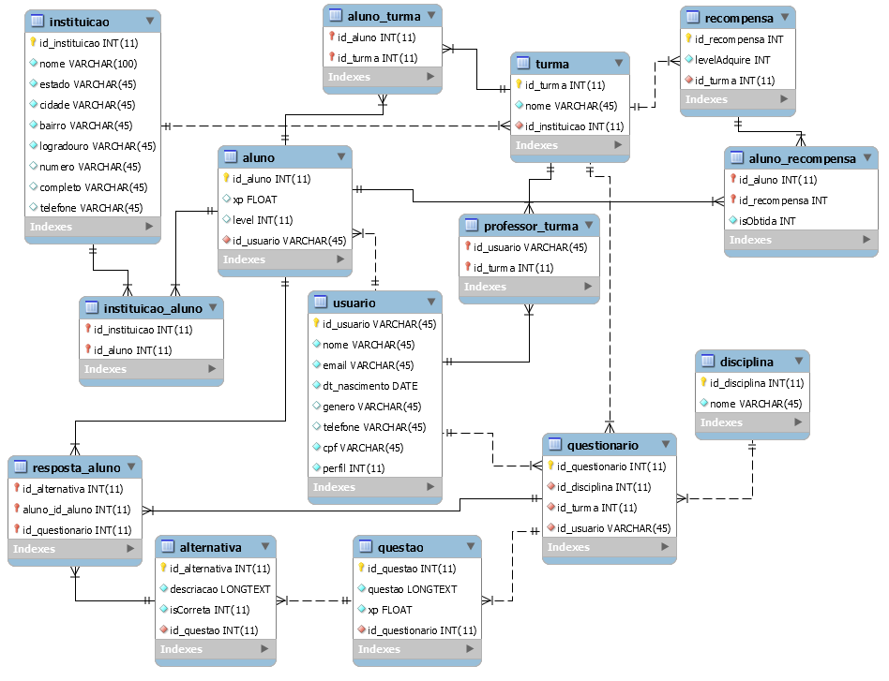
DER

Slide 7
Sprint 1
PBI

Slide 8
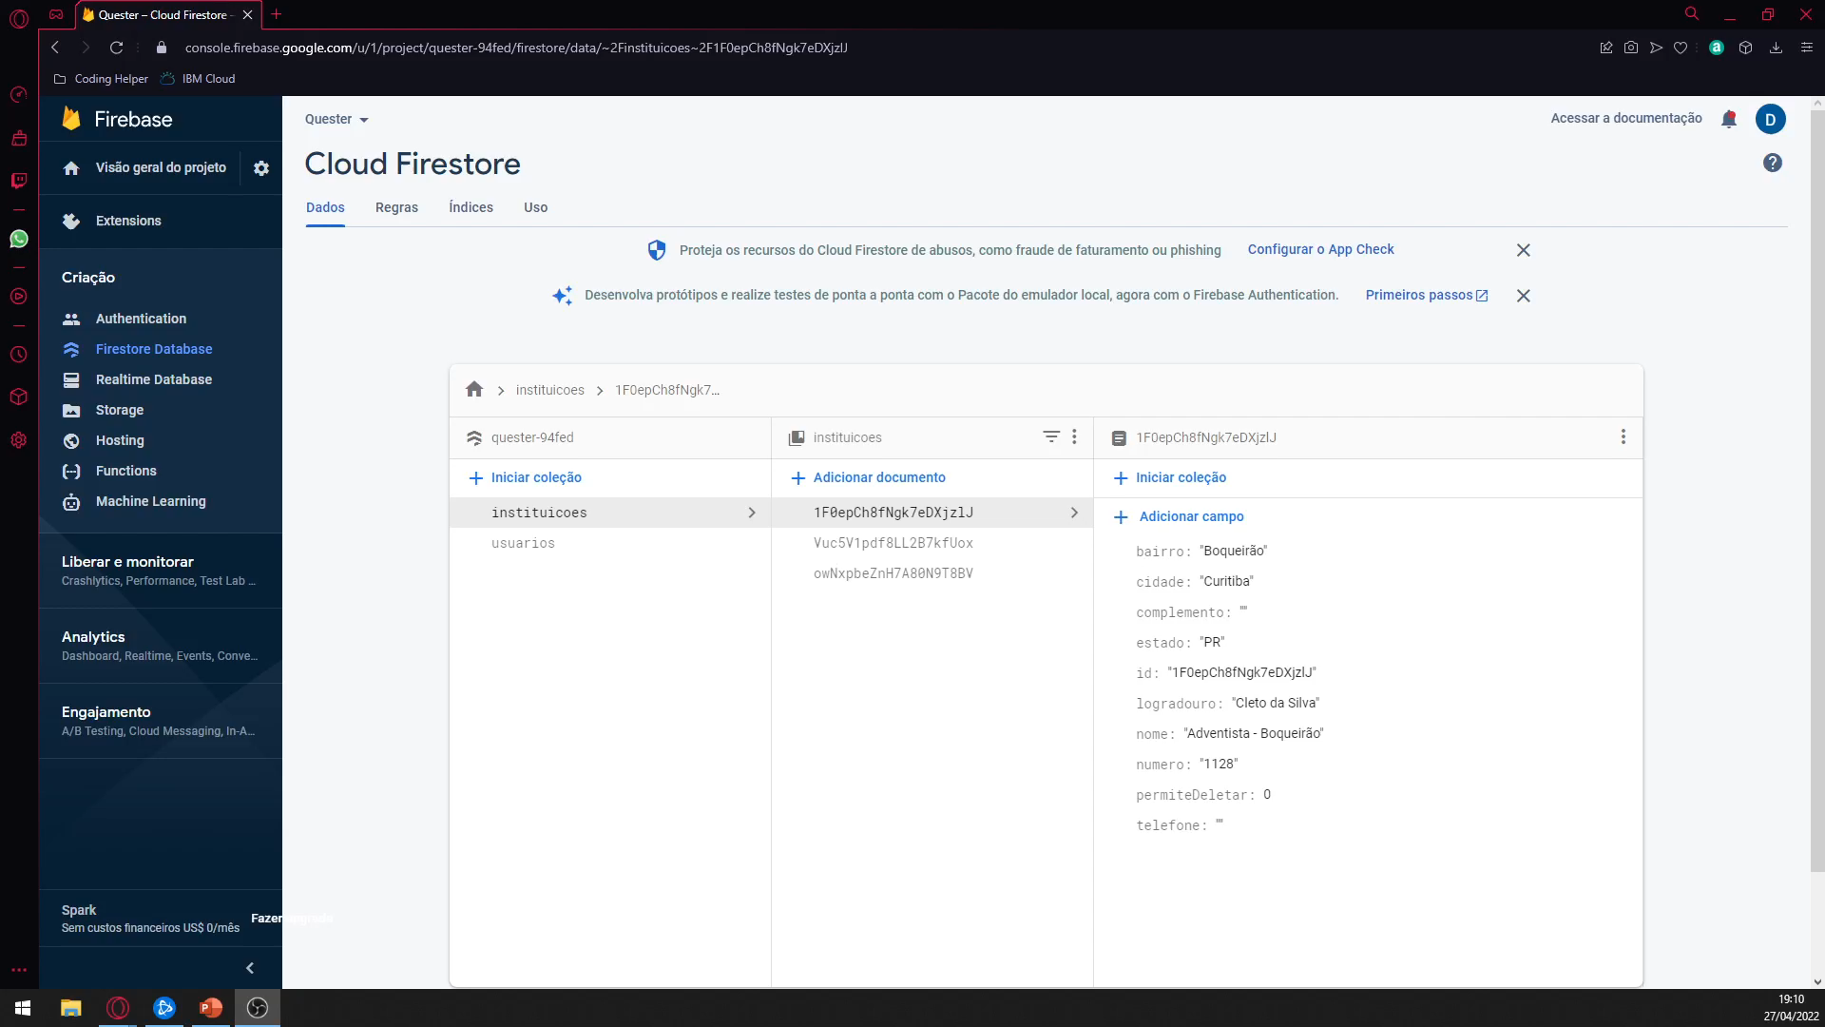
Firebase

Slide 9
Fim

